Slide 1
CLEAN R SIA PIEDĀVĀJUMS BIO TARIFA NOTEIKŠANAI BIO ATKRITUMU APSAIMNIEKOŠANA
20.12.2023

Slide 2
Bioloģiski noārdāmo atkritumu apsaimniekošanas sistēmas ieviešana
Atkritumu apsaimniekošanas valsts plāns 2021. – 2028. gadam
Rīgas domes saistošie noteikumi Nr.87 Par sadzīves atkritumu apsaimniekošanu Rīgas pilsētā
Mērķis: līdz 2023. gada 31. decembrim nodrošināts, ka bioloģiskie atkritumi ir vai nu pārstrādāti rašanās vietā, vai dalīti savākti un nodoti pārstrādei
40. Šo saistošo noteikumu 33., 34. un 35.punktā ietvertais noteikums attiecībā uz pienākumu nodrošināt bioloģiski noārdāmo atkritumu dalītu savākšanu stājas spēkā 2021.gada 1.janvārī.
IEDZĪVOTĀJU MOTIVĀCIJAS JAUTĀJUMS PALIEK NEMAINĪGS – IEDZĪVOTĀJI JOPROJĀM NAV MOTIVĒTI DALĪTI VĀKT BIO
VISĀS PAŠVALDĪBĀS BIO VAR NEBŪT VIENOTS, ATGRIEŽAMIES PIE IEPAKOJUMA JAUTĀJUMA
LAUKU REĢIONOS UN PRIVĀTMĀJĀS BIO LIELĀKOTIESI KOMPOSTĒ
Sistēma ieviesta
Iedzīvotāju aktivitāte zema
Panākts, ka BIO MAKSA ir 80% no nešķirotas sadzīves atkritumu maksas, 2024 TIE BŪS jau 60%
PANĀKTI GROZĪJUMI mk NOTEIKUMOS PAR MINIMĀLAJĀM IZVEŠANAS PRASĪBĀM
APZINĀTAS KĻŪDAS
PILOTPROJEKTI parāda kļūdas un iespējas
BIO BŪS JĀŠĶIRO OBLIGĀTI

Slide 3
AR 2024.GADA JANVĀRI BIO TARIFAM JĀBŪT 60% NO SADZĪVES ATKRITUMU MAKSAS
Atkritumu apsaimniekošanas likums nosaka
39.pants. (1) Nešķirotu sadzīves atkritumu apsaimniekošanas (izņemot sadzīves atkritumu reģenerāciju) maksu atkritumu sākotnējam radītājam vai valdītājam veido:
1) pašvaldības lēmumā apstiprinātā maksa par sadzīves atkritumu apsaimniekošanu, kurā tiek ietvertas visas izmaksas par nešķiroto un dalīti savākto atkritumu savākšanu, pārvadāšanu, pārkraušanu, šķirošanu un citām normatīvajos aktos noteiktajām darbībām, ko veic pirms atkritumu reģenerācijas un kas samazina apglabājamo atkritumu apjomu, maksa par uzglabāšanu un šo darbību veikšanai nepieciešamo infrastruktūras objektu izveidošanu un uzturēšanu, kā arī starpība starp dalīti savāktu bioloģisko atkritumu apsaimniekošanas izmaksām un šā likuma 39.¹ pantā noteikto maksu;
2) maksa par nešķirotu sadzīves atkritumu apstrādi saskaņā ar Sabiedrisko pakalpojumu regulēšanas komisijas apstiprinātu tarifu.
Atkritumu apsaimniekošanas likums nosaka, ka ar 2024.gada 1.janvāri:
39.¹ pants. Maksu par dalīti savākto bioloģisko atkritumu apsaimniekošanu pašvaldība nosaka 60 procentu apmērā no šā likuma 39. panta pirmajā daļā noteiktās maksas.
ŅEMOT VĒRĀ ATKRITUMU APSAIMNIEKOŠANAS LIKUMĀ NOTEIKTO KĀRTĪBU, KĀ ARĪ LĪDZŠINĒJO PIEREDZI IESAKĀM NO SAVAS PUSES NOTEIKT VIENOTU METODIKU BIO TARIFA NOTEIKSANAI:
VISĀM PUSĒM SAPROTAMS, PIEŅEMAMS UN CAURSKATĀMS PROCESS
PERSONĀLA MAINĪBAS GADĪJUMĀ VIEGLĀK NODOT ZINĀŠANAS UN NEZAUDĒT SPĒJU PĀRBAUDĪT, KA TIEK IEVĒROTAS VIENOŠANĀS STARP PUSĒM
PAŠVALDĪBAS PUSEI PĀRLIECĪBA, KA TIEK IEVĒROTAS VIENOTAS VADLĪNIJAS
52. PANTS. Līdz 2023. gada 31. decembrim pašvaldība un tās izvēlētais sadzīves atkritumu apsaimniekotājs veic grozījumus līgumos par sadzīves atkritumu apsaimniekošanu attiecībā uz nešķiroto sadzīves atkritumu un bioloģisko atkritumu maksas apmēru saskaņā ar šā likuma 39. un 39.¹ pantā paredzēto maksas noteikšanas kārtību.

Slide 4
KĀPĒC JAUTĀJUMS JĀSKATA DOMES SĒDĒ
DABAS RESURSA NODOKĻA UN POLIGONA NOGLABĀŠANAS IZMAKSAS SPĒKĀ STĀJAS AUTOMĀTISKI – PAŠVALDĪBAI NAV JĀAPSTIPRINA.
TĀ KĀ BIO TARIFA SAMAZINĀJUMS IR BŪTISKS – ATKRITUMU APSAIMNIEKOTĀJS NEVARĒS NODROŠINĀT PAKALPOJUMU, JO PAKALPOJUMA SNIEGŠANAS IZMAKSAS IR LĪDZVĒTĪGAS NEŠĶIROTAS SADZĪVES ATKRITUMU IZMAKSĀM.
ATKRITUMU APSAIMNIEKOŠANS LIKUMĀ IR NOTEIKTS, KA PAR STARPĪBAS NOTEIKŠANU VIENOJAS PAŠVALDĪBA UN ATKRITUMU APSAIMNIEKOTĀJS UN ZAUDĒJUMU DAĻU VAR IEKĻAUT NEŠĶIROTAS SADZĪVES ATKRITUMU TARIFĀ.
TĀ KĀ AR JAUNO TARIFU ATKRITUMU APSAIMNIEKOTĀJS NESPĒS NODROŠINĀT PAKALPOJUMA SNIEGŠANU – ATKRITUMU APSAIMNIEOTĀJS VĒRŠAS PIE PAŠVALDĪBAS DAĻU NO BIO APSAIMNIEKOŠANAS IZMAKSĀM KOMPENSĒT CAUR NEŠĶIROTAS SADZĪVES ATKRITUMU TARIFU.
LIKUMA NORMAS MĒRĶIS IR VEICINĀT DALĪTU ATKRITUMU VĀKŠANU UN SAMAZINĀT NEŠĶIROTAS SADZĪVES ATKRITUMU APJOMU.
PAŠVALDĪBA JAU IR PARŪPĒJUSIES PAR SISTOŠAJIEM NOTEIKUMIEM, KAS ĻAUJ ŠĶIROTĀJIEM ATKRTUMUS VEST RETĀK –ATTIECĪGI ŠĶIROTĀJI MAKSĀS LĒTĀK. AICINĀJUMS SAISTOŠOS NOTEIKUMUS PAPILDINĀT, KA ATKRITUMU IZVEŠANA VAR NOTIKT RETĀK, JA IEDZĪVOTĀJI KOMPOSTĒ ATKRITUMUS.
PĒDĒJĀS NEŠĶIROTAS SADZĪVES ATKRITUMU SATUR MORFOLOĢIJAS RĀDA, KA BIO SASTĀVS TAJOS IR 30-40%, ATTIECĪGI IEDZĪVOTĀJIEM AR JAUNO BIO TARIFU IR LIELĀKAS IESPĒJAS SAMAZINĀT NEŠĶIROTAS SADZĪVES ATKRITUMU APJOMU.

Slide 5
IEGUVUMI IEDZĪVOTĀJIEM UN PAŠVALDĪBAI
SAMAZINĀT NEŠĶIROTAS SADZĪVES ATKRITUMU APJOMU, ATTIECĪGI RĒĶINU
ATKRITUMU VALSTS PLĀNĀ NOTEIKTĀ MĒRĶU IZPILDE:
Mērķis: līdz 2023. gada 1. janvārim izveidota dalītas savākšanas sistēma tekstilmateriāliem;
1.2. Mērķis: līdz 2025. gadam atkārtotai izmantošanai sagatavoto un pārstrādāto sadzīves atkritumu apjomu palielināts vismaz līdz 55% pēc masas;
1.3. Mērķis: nodrošināta virzība uz mērķi, ka līdz 2030. gadam atkārtotai izmantošanai sagatavoto un pārstrādāto sadzīves atkritumu apjoms tiek palielināts vismaz līdz 60 % pēc masas;
1.4. Mērķis: līdz 2025.gada 1. janvārim izveidota dalītas savākšanas sistēma sadzīves bīstamajiem atkritumiem;
1.5. Mērķis: līdz 2023. gada 31. decembrim nodrošināts, ka bioloģiskie atkritumi ir vai nu pārstrādāti rašanās vietā, vai dalīti savākti un nodoti pārstrādei;
2.1. Mērķis: nodrošināta virzība uz mērķi līdz 2035. gadam nodrošināt, ka poligonos apglabāto sadzīves atkritumu īpatsvars ir samazinājies līdz 10% no kopējā radīto sadzīves atkritumu daudzuma (pēc svara).
VEICINĀT PAŠVALDĪBĀ ŠĶIROŠANAS AKTUALITĀTI
PAŠVALDĪBAI UN IEDZĪVOTĀJIEM KOPĪGI IESAISTĪTIES UN PILDĪT NORMAS KOPĒJĀS SABIEDRĪBAS INTERESĒS:
- MAZINĀT NEŠĶIROTU SADZĪVES ATKRITUMU APJOMU;
- VEICINĀT IZPRATNI PAR ŠĶIROŠANU UN ATKRITUMU RADĪŠANAS PARADUMU MAIŅU;
- PAŠVALDĪBAI AR SAVU PIEMĒRU RĀDĪT, KA BIO ŠĶIROŠANA UN ŠĶIROŠANA KOPUMĀ IR NEPIECIEŠAMA KOPĒJO VALSTS MĒRĶU IZPILDĒ

Slide 6
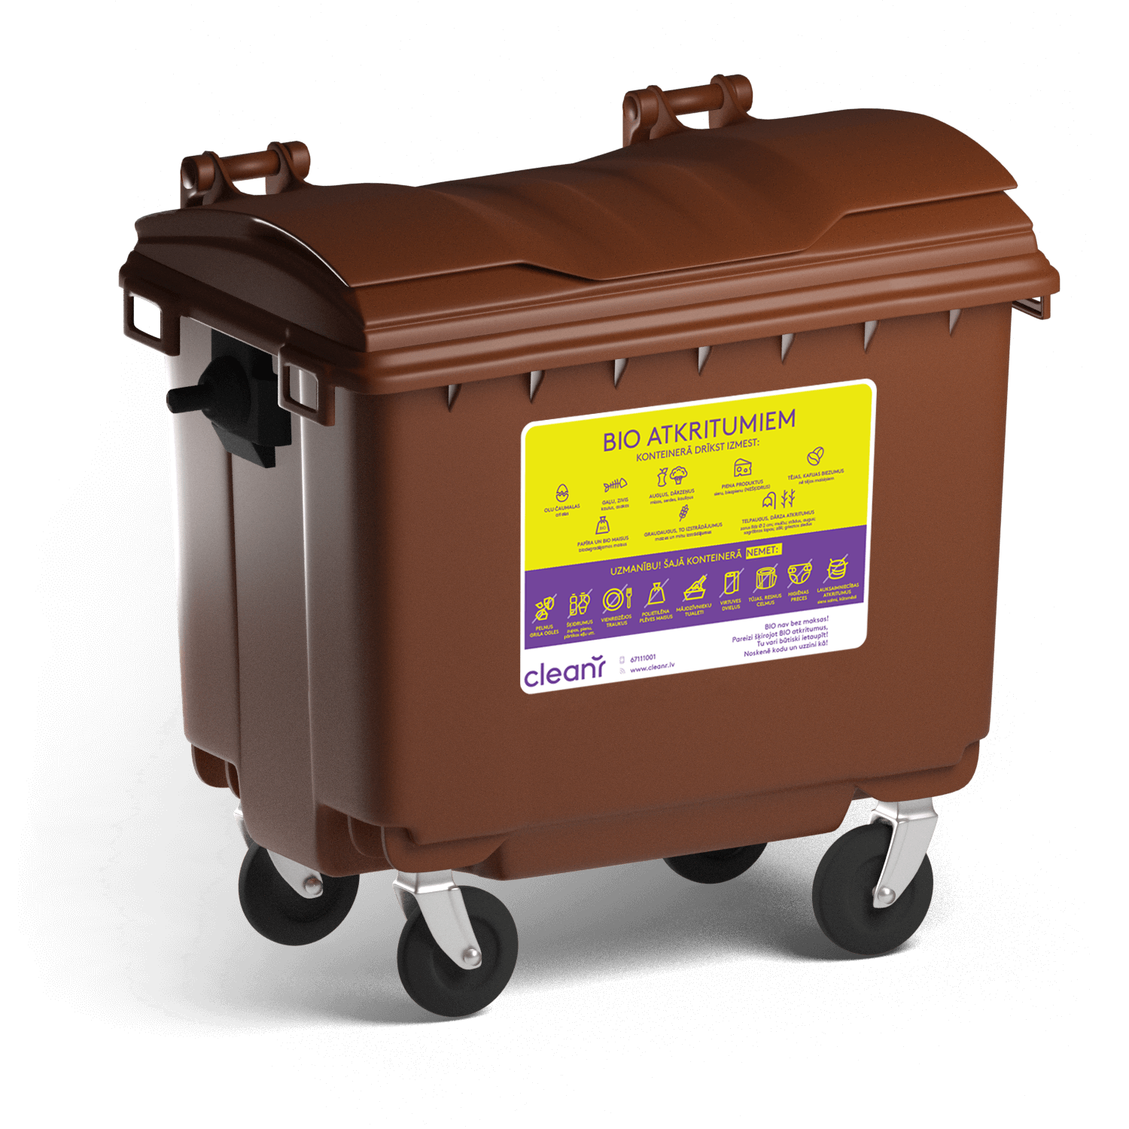
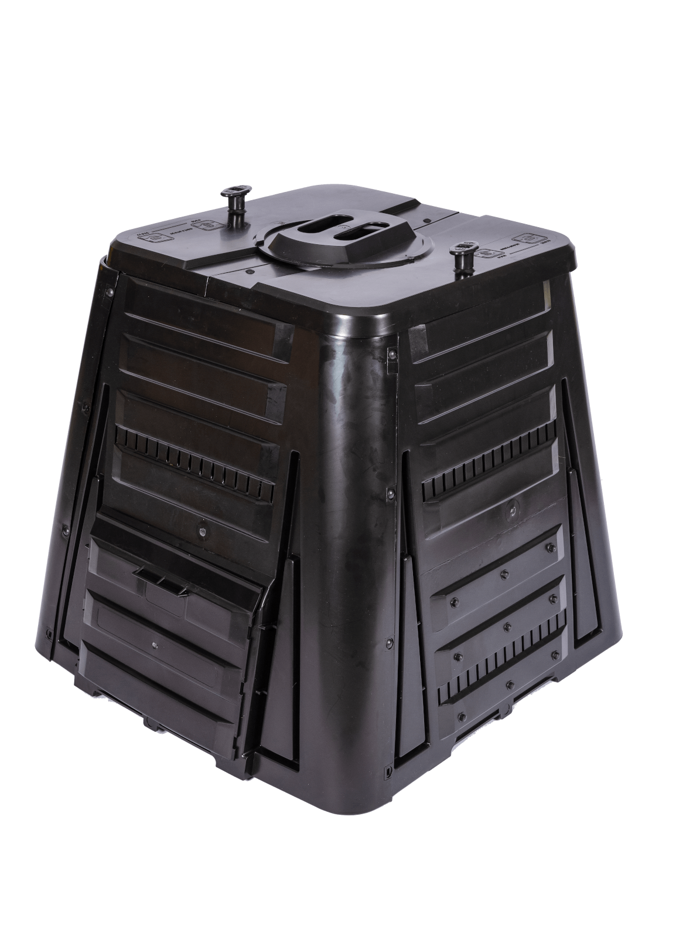
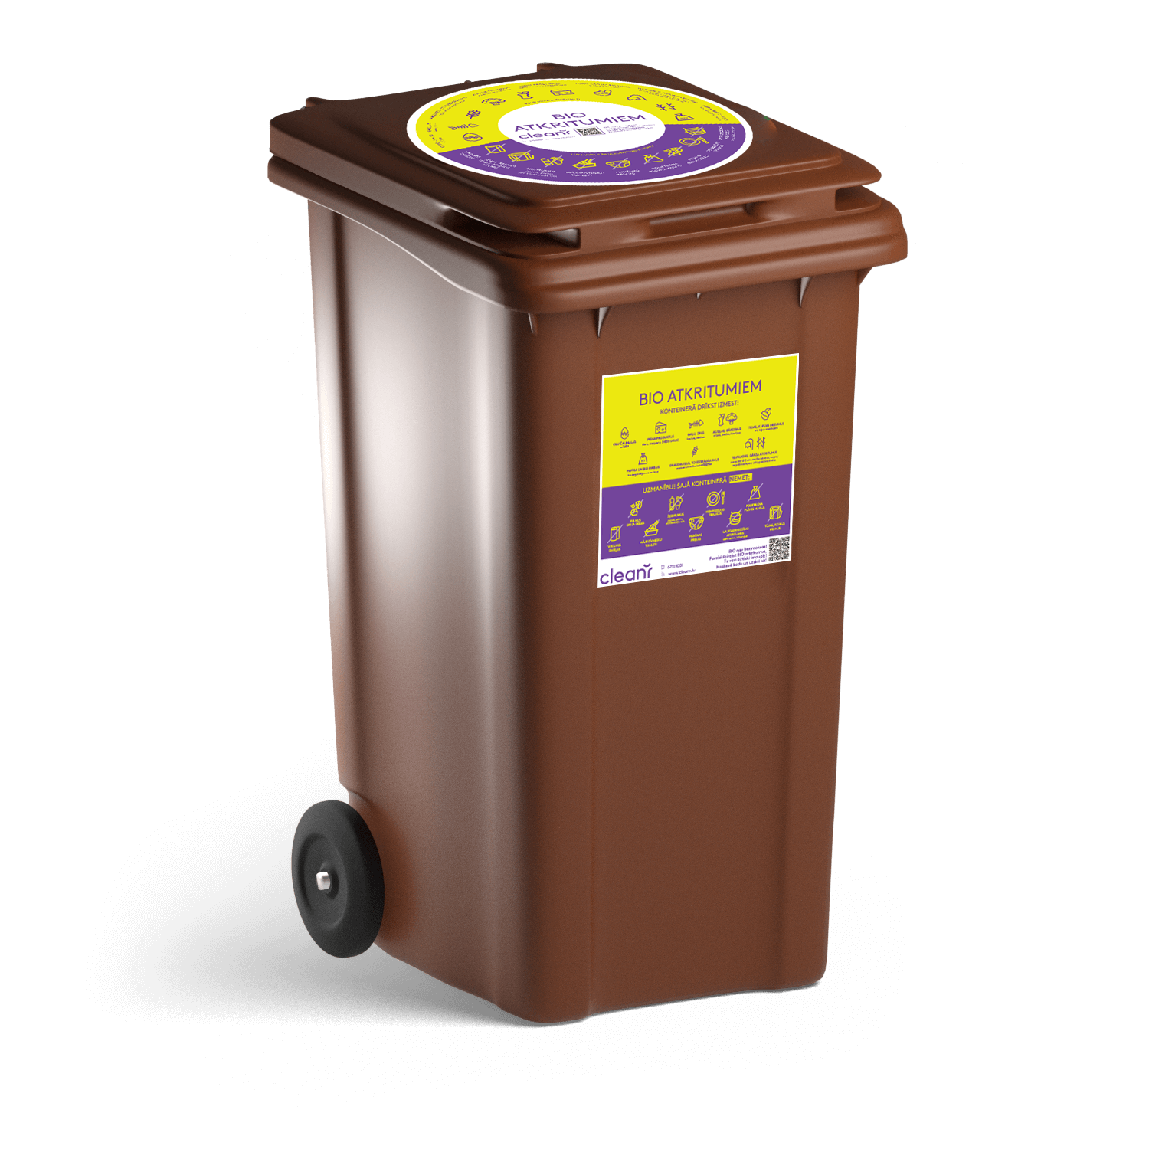
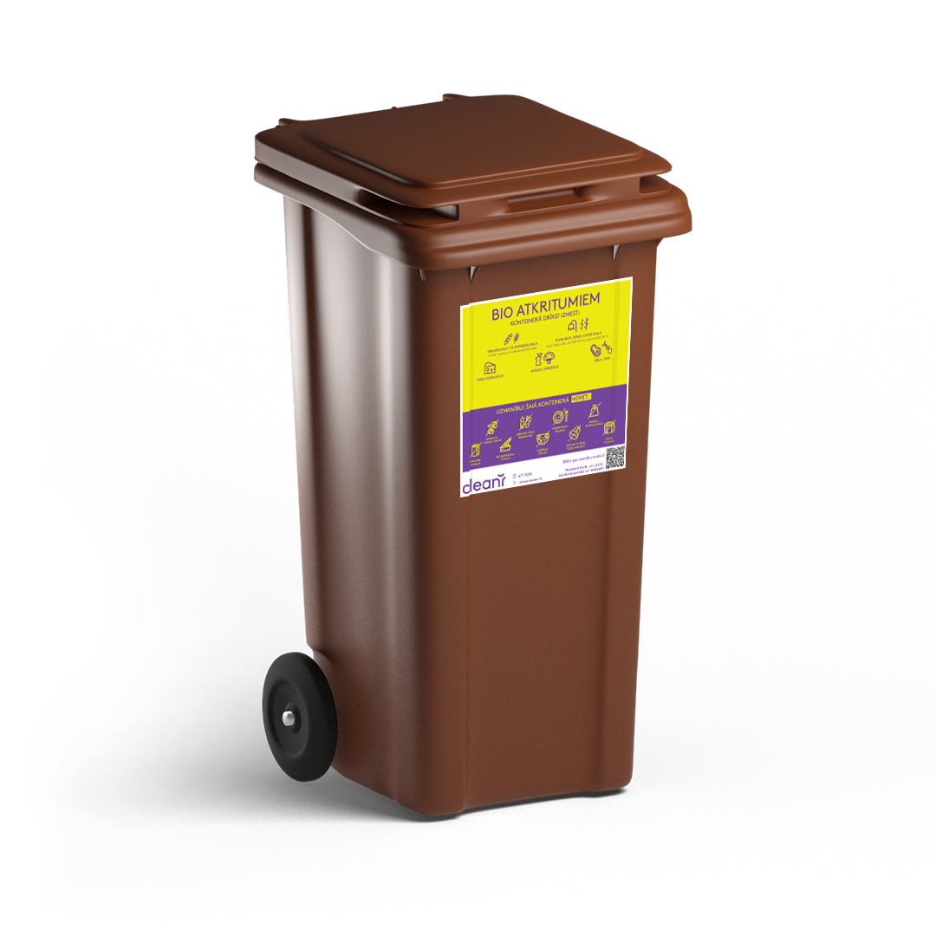
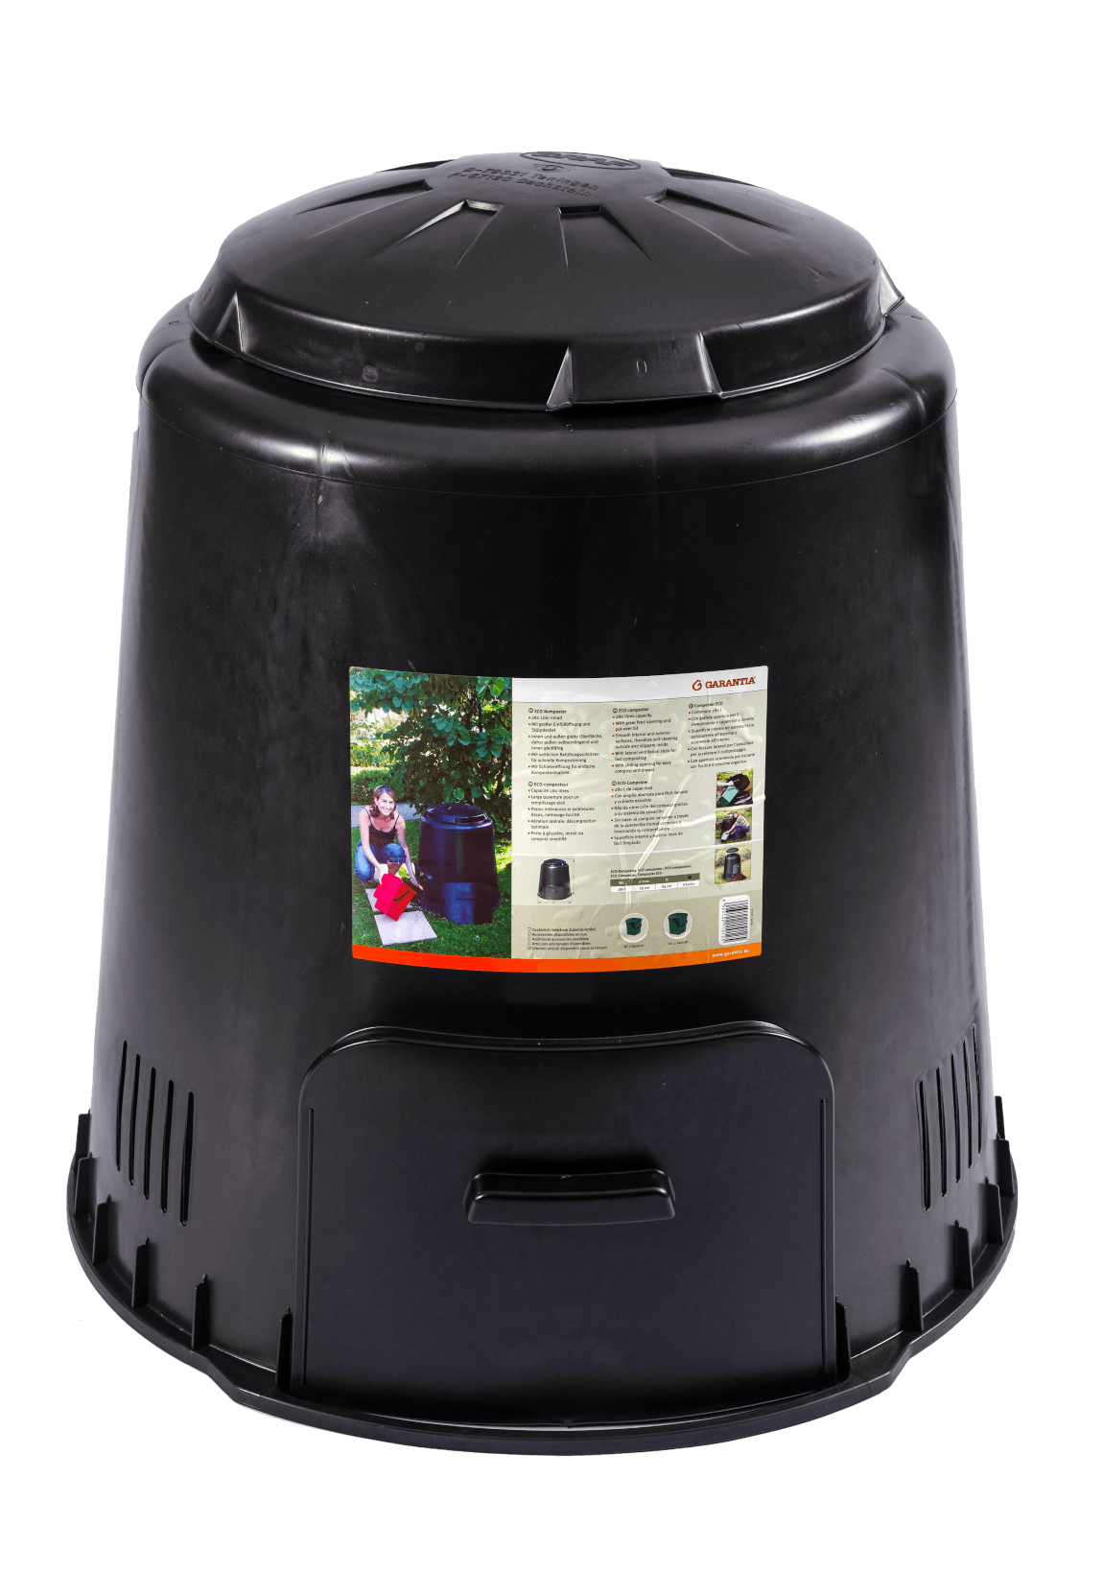
MĒRĶU SASNIEGŠANA ATTIECĪBĀ UZ BIO ATKRITUMIEM – KO VAR DARĪT AR BIO?
UZKRĀT UN DALĪTI VĀKT BIO, KAS TIEK NODOTS TĀLĀKAI PĀRSTRĀDEI
ŠĶIROT BIO ĪPAŠUMĀ UN KOMPOSTĒT TO, TĀDEJĀDI PĀRSTRĀDĀJOT BIO SAVĀ ĪPAŠUMĀ- ATKRITUMU RAŠANĀS VIETĀ
PAŠVALDĪBĀM JĀVEIDO KOMPOSTĒŠANAS REĢISTS, LAI UZSKAITĪTU PATIESĪBĀ DALĪTI VĀKTO BIO ATKARITUMU APJOMU

Slide 7
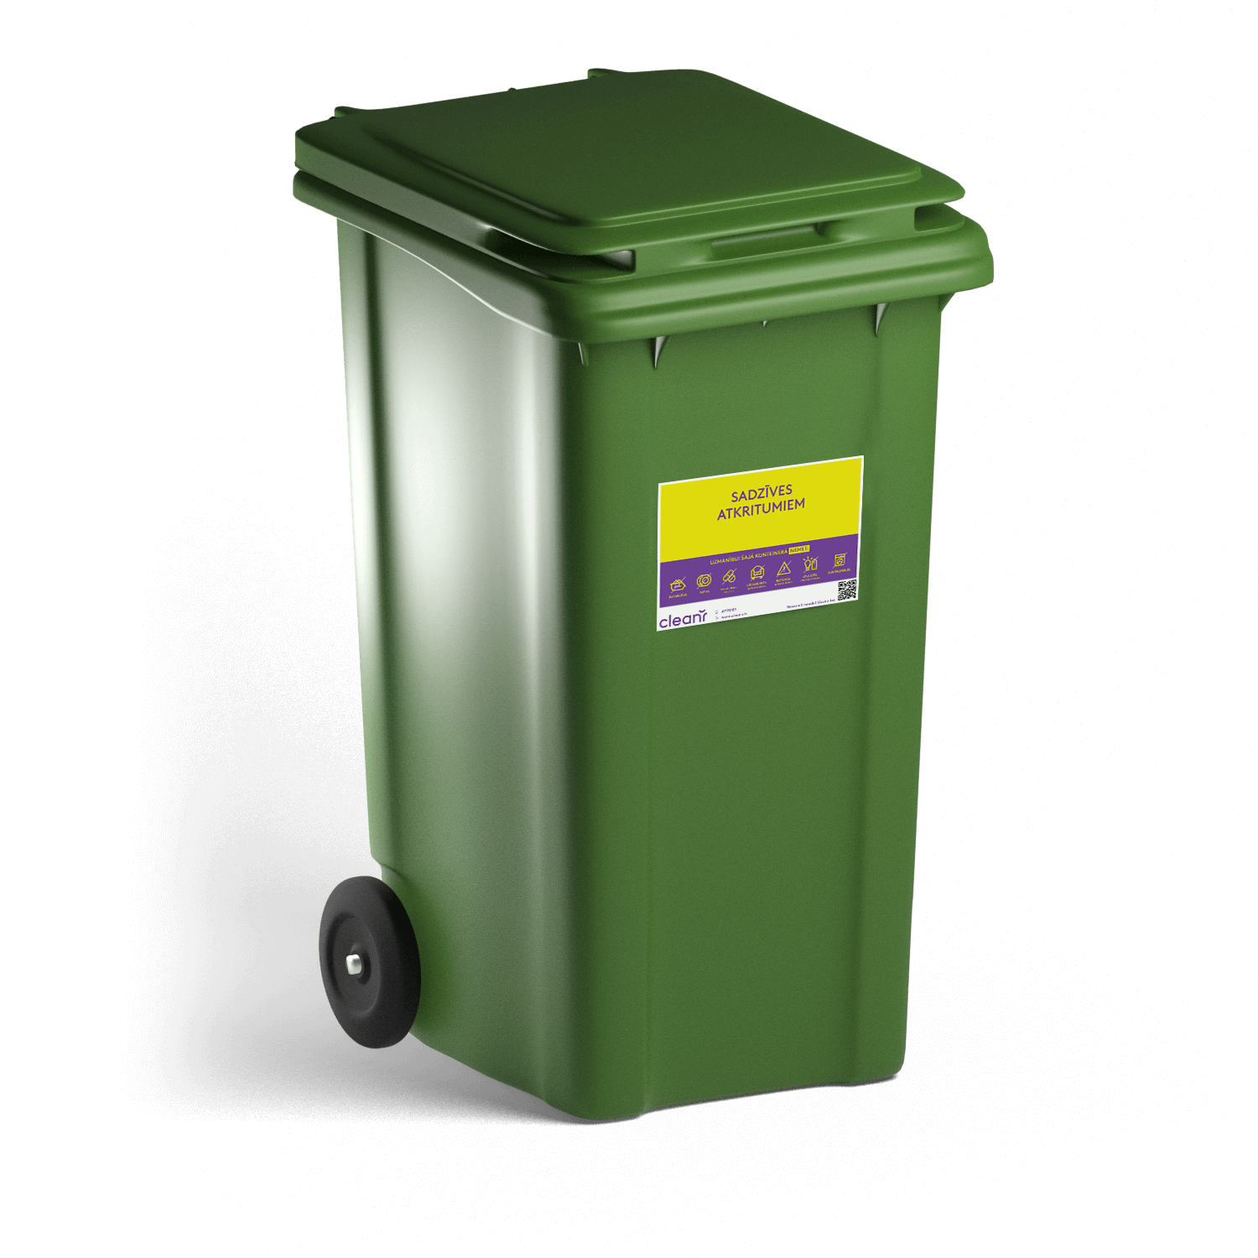
PIEDĀVĀJUMS METODIKAS NOTEIKŠANAI
BIO ATKRITUMU
VIDĒJAIS SVARS LATVIJĀ ŠOBRĪD
1M3 =200 KG
BIO KONTEINERA SATURS
GAIDĀMAIS – BEZ CITU ATKRITUMU PIEJAUKUMA
FAKTISKAIS – IR CITU ATKRITUMU PIEJAUKUMS
NO IEDZĪVOTĀJIEM UN UZŅĒMUMIEM BIO BEZ CITU ATKRITUMU PIEJAUKUMA NAV IESPĒJAMS IEGŪT
BIO NOGLABĀŠANAS MAKSA POLIGONĀ GETLIŅI BŪTISKI PIEAUGS, ATTIECĪGI ATKRITUMU APSAIMNIEKOTĀJA IZDEVUMI PAR BIO APSAIMNIEKOŠANU VĒL VAIRĀK PIEAUGS SADAĻĀ, KAS SAISTĪTA AR ATKRITUMU NOGLABĀŠANU
=
BIO MARŠRUTU AIZPILDĪJUMS
GAIDĀMAIS – PILNI IZBRAUCIENI AR BLĪVU ADREŠU KOPUMU
FAKTISKAIS – ĻOTI IZSĒTI OBJEKTI MAZĀ PIEPRASĪJMA DĒĻ, GARI PĀRBRAUCIENI STARP PUNKTIEM
ATKRITUMU APSAIMNIEKOTĀJA IZMAKSAS PAR BIO APSAIMNIEKOŠANU
NOGLABĀŠANAS IZMAKSAS
DARBINIEKU ATALGOJUMS
AUTOTRANSPORTA IZMAKSAS (AUTO UZTURĒŠANA, REMONTS, APDROŠINĀŠANA)
DARBINIEKU ATALGOJUMS (EKIPĀŽAS)
KONTEINERU IEGĀDE
JA SKATĀMIES SVARA ATTIECĪBAS
1 BIO KONTEINERS SVARA ZIŅĀ
IR 2 NESĶIROTAS SADZĪVES
ATKRITUMU KONTEINERI

Slide 8
ŠĶIROŠANA FAKTISKĀ SITUĀCIJA CARNIKAVA

Slide 9
BIO APJOMS
 |  | BIO tarifa komponenšu sadalījums | BIO aprēķins pēc faktiskajām izmaksām ar BIO indeksāciju 0.01&0.1
2 | Maksa par 1 m3 bioloģisko atkritumu apsaimniekošanu (kodi: 200108; 200109; 200201), |  | 6 010
2.1. | Sadzīves apsaimniekotāja izdevumi par degvielu par 1 m3 atkritumu daudzuma savākšanu | 2,75 | -4 740
2.2. | Dabas resursa nodoklis par 1 m3 savākto atkritumu daudzumu | 0,00
2.3. | Atkritumu apglabāšanas izdevumi CSA poligonā “Getliņi” par 1 m3 savākto atkritumu daudzumu | 18,20 | -6 645 (- 11 828 PĒC FAKTISKĀ SVARA)
2,4 | Pārējie sadzīves atkrituma apsaimniekotāja izdevumi par 1 m3 savākto atkritumu daudzuma apsaimniekošanu (konteineri, atkritumu maisi, atalgojums u.t.t.) | 9,11 | -13 244
 | Peļņa |  | -18 619 (PĒC FAKTISKĀ SVARA 23935)
 | BNA korekcija CSA tarifā, kas kompensē BIO izmaksas | 1,36 | 30 570
 | Peļņa |  | 11 951 (6635 pēc faktiski nodotā)
 | BIO tarifs 2024 |  | 16,46
BIO ŠĶIROŠANAS JAUDAS NOVADĀ PIEAUG UN AR JAUNA BIO TARIFA NOTEIKŠANU, KAS BŪTISKI VEICINĀS ŠĶIROŠANU BŪS VĒL LIELĀKA.
2023.GADĀ DALĪTI VĀKTA BIO APJOMS IR PIEAUDZIS PAR 12%, 2024.GADĀ PIE LABĀKA TARIFA ŠĶIROŠANAS JAUDĀM JĀPALIELINĀS
APRĒĶINS VEIKTS UZ 2023.GADA FAKTISKI APSAIMNIEKOTO ATKRITUMU FAKTA, ATTIECINOT 2024.GADA IZMAKSAS
2023. gadā savākto BIO atkritumu darba stundas un nobrauktie kilometri 12 MĒNEŠU FAKTS | Gada apjomi
Darba H | 401,81
Kopējais nobraukums km | 7658,2
Savākti kubi 2023 GADA 12 MĒNEŠU FAKTS | 365
SAVĀKTAS TONNAS 2023 GADA 12 MĒNEŠU FAKTS | `131
TARIFĀ NOTEIKTAIS BIO ATKRITUMU SVARS 200 KG, FAKTISKAIS 356 KG

Slide 10
BIO APRĒĶINS
BIO ŠĶIROŠANAS JAUDAS NOVADĀ PIEAUG UN AR JAUNA BIO TARIFA NOTEIKŠANU, KAS BŪTISKI VEICINĀS ŠĶIROŠANU BŪS VĒL LIELĀKA.
2023.GADĀ DALĪTI VĀKTA BIO APJOMS IR PIEAUDZIS PAR 12%, 2024.GADĀ PIE LABĀKA TARIFA ŠĶIROŠANAS JAUDĀM JĀPALIELINĀS
TARIFA APRĒĶINĀ IR IEKĻAUTAS TIKAI 3 KOMPONENTES –
EKIPĀŽU ALGAS;
NOGLABĀŠANAS IZMAKSAS;
DEGVIELA.
NAV IEKĻAUTAS IZMAKSAS PAR ADMINISTRATĪVAJĀM IZMAKSĀM UN AUTOTRANSPORTA UZTURĒŠANAS IZMAKSĀM (AUTO REMONTS, UZTURĒŠANA, IEGĀDE, APDROŠINĀŠANA, VINJETES U.C.), MARŠRUTU PLĀNOŠANA, IT SISTĒMU UZTURĒŠANA U.T.T. – PEĻŅA, KAS PALIEK NO CLEANR PIEDĀVĀTĀ APRĒĶINA, PĀRĒJĀS IZMAKSAS PILNĪBĀ NESEGS, ATTIECĪGI ARĪ PĒC MŪSU IZTEIKTĀ PIEDĀVĀJUMA ATKRITUMU APSAIMNIEKOTĀJS UZŅEMAS DAĻU NO BIO TARIFA NODROŠINĀŠANAS.
REZUMĒJOT, NEVARAM PIEKRIST BIO KOMPONENTES MAZINĀŠANAI, JO AR MAZĀKU KOMPONENTES DAĻU NAV IESPĒJAMS NODROŠINĀT PAKALPOJUMU.
AICINĀM APSTIPRINĀT CleanR izteikto piedāvājumu, PRETĒJĀ GADĪJUMĀ UZŅĒMUMS NEVARĒS NODROŠINĀT BIO ATKRITUMU APSAIMNIEKOŠANU LIKUMĀ NOTEIKTAJĀ APMĒRĀ.

Slide 11
Paldies par uzmanību !

